Slide 1
Vízi ízeltlábúak
Adriai-tenger ízeltlábúi
Készítette: Johanidesz Petra

Slide 2
Akvatikus és szemiakvatikus ízeltlábú csoportok
Kopoltyúsok:
  Rákok (vannak kivételek pl: pálmatolvaj)
    Evezőlábú rákok
    Levéllábú rákok
    Kagylós rákok
    Felsőbbrendű rákok
    Állkapcsilábas rákok
      Kacslábú rákok
Légcsövesek:
  Csíkbogarak
  Vízipoloskák
  Keringőbogarak
  Víztaposó bogarak
  Csíborok

Slide 3
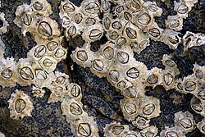
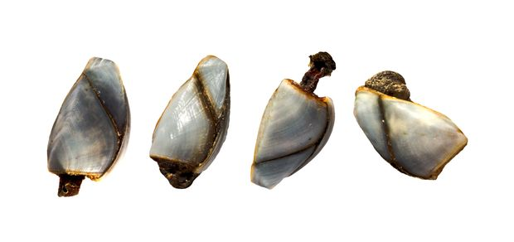
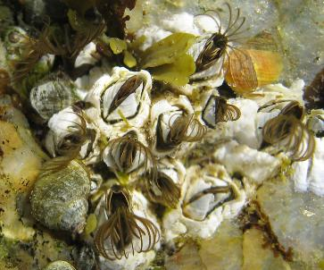
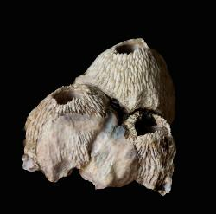
Kacslábú rákok

Slide 4
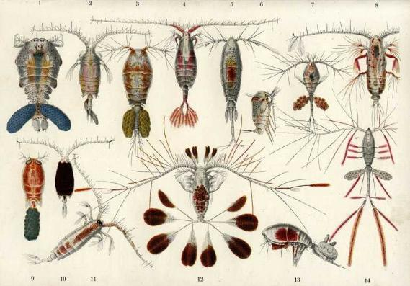
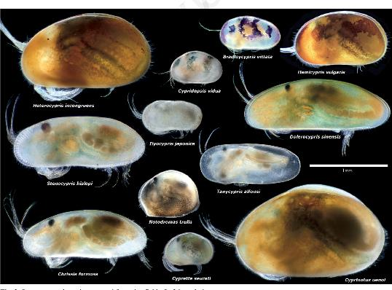
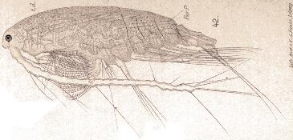
Evezőlábú rákok
Kagylósrákok

Slide 5
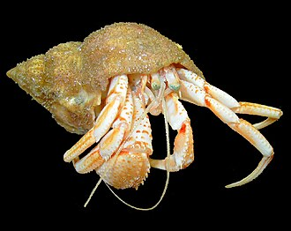
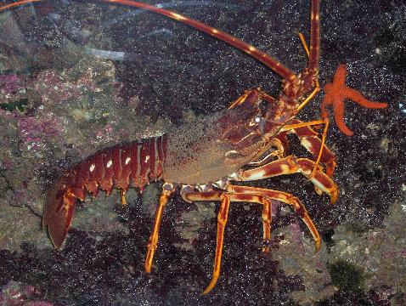
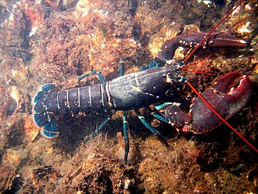
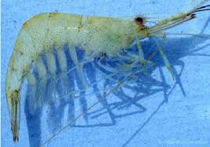
Felsőbbrendű rákok

Slide 6
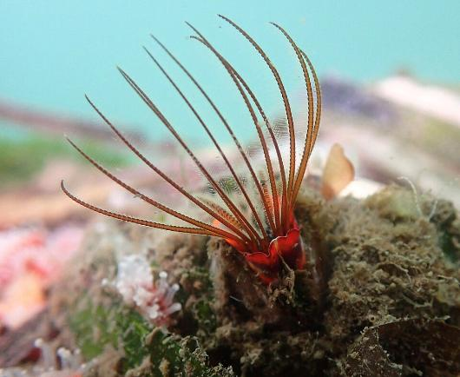
Kacslábú rákok
Alakjuk változékony
  Tágasabb elhelyezkedés → laposabb
  Szorosan egymás mellett → magasabb
A kacslábak a légzést és a táplálékszerzést szolgálják.

Slide 7
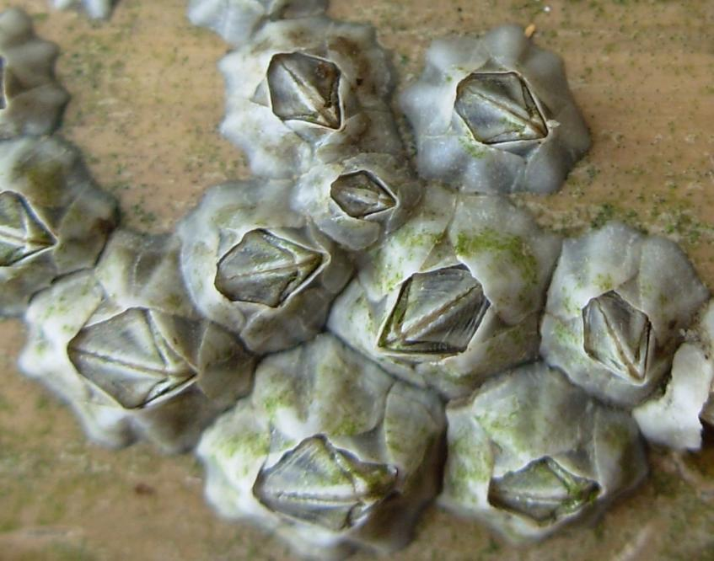
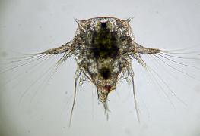
Darwin-tengerimakk
(Austrominius modestus)
(lárva állapotban)

Slide 8
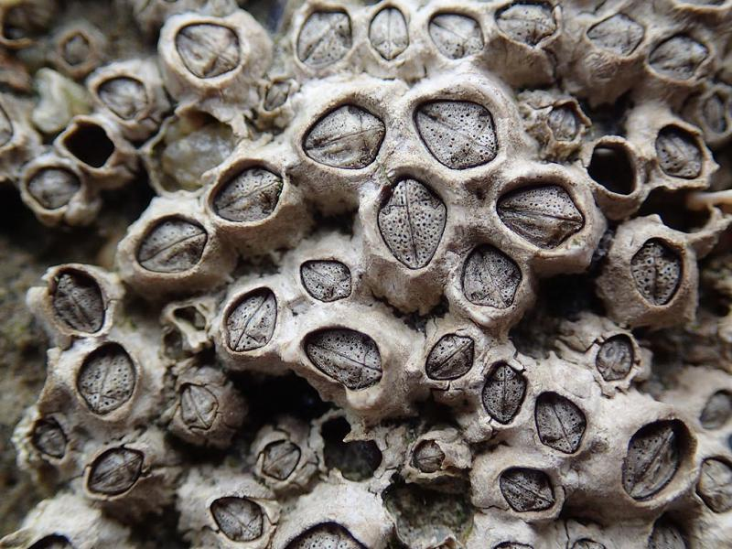
Poli csillagkagylója/csillagos tengerimakk
(Chthamalus stellatus)

Slide 9
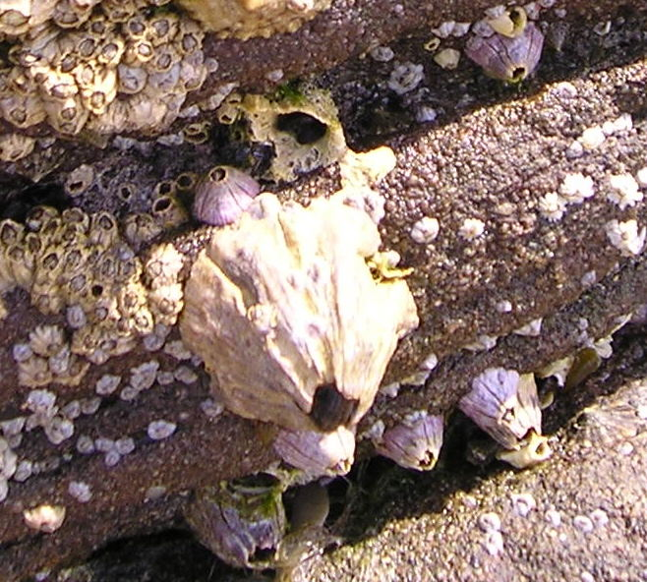
Likacsos tengerimakk
(Perforatus perforatus)

Slide 10
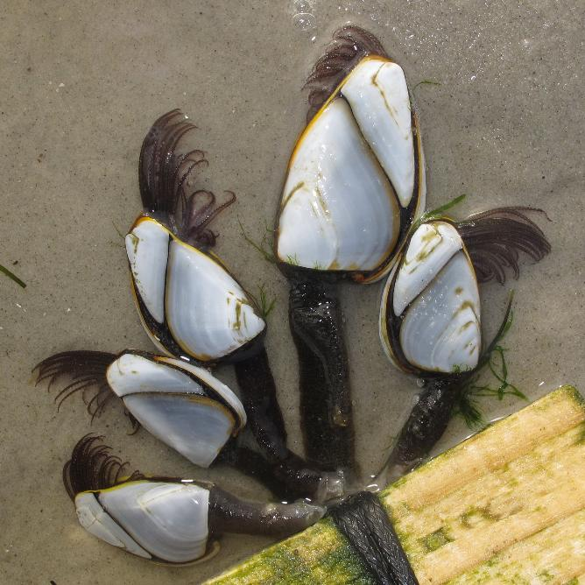
Közönséges kacsakagyló
(Lepas anatifera)

Slide 11
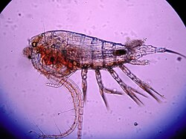
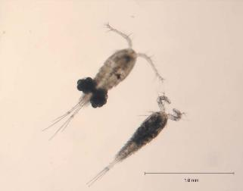
Evezőlábú rákok
1-2mm hosszúak (élősködő fajok több cm hosszúak is lehetnek)
A plankton fő alkotói
Hatalmas szerepük van a szénciklusban
Testük eredetileg 16 szelvényből állt
  6 fej-, 5 tor-, 5 potrohszelvény
  Az evolúció során összeolvadtak → szelvények száma csökkent

Slide 12
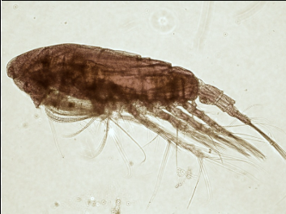
Acartia clausi
(„Claus-féle acartia”)

Slide 13
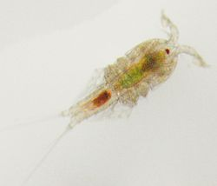
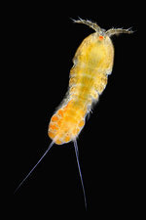
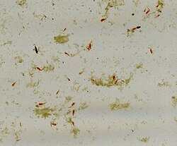
Tigriopus brevicornis

Slide 14
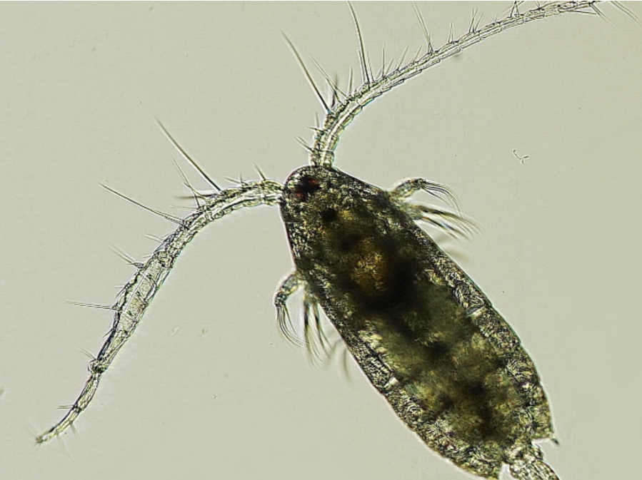
Pseudodiaptomus marinus

Slide 15
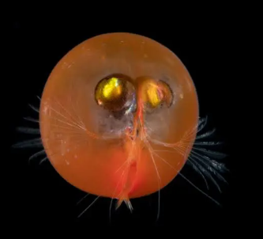
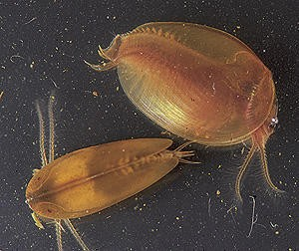
Kagylósrákok
Kettős külső héjuk van (teknő)
A teknő a fej utolsó szelvényéből fejlődött ki
A teknő legkülső részébe mész rakódik le
7 pár végtag
A legtöbb faj algákkal táplálkozik

Slide 16
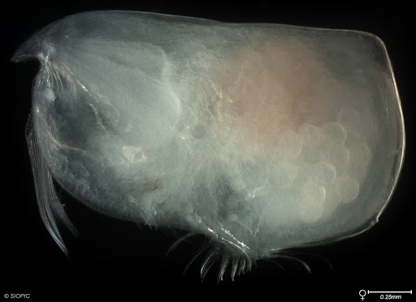
Conchoecia magna

Slide 17
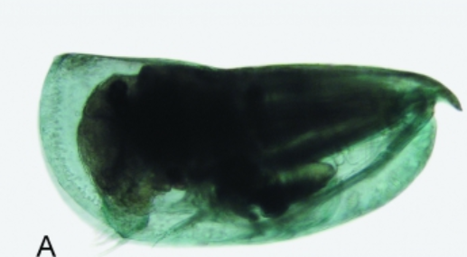
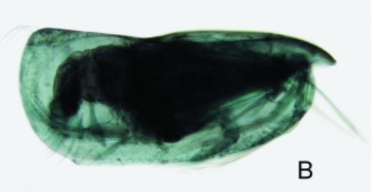
Proceroecia procera

Slide 18
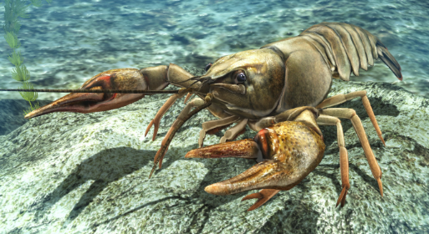
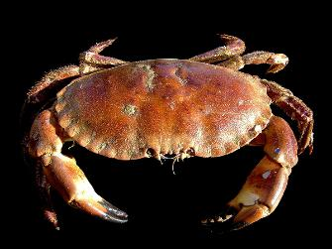
Felsőbbrendű rákok
A rákok kétharmada ide tartozik
Testüket kitinből és mészből álló páncél borítja
A páncél piros és kék pigmenteket tartalmaz
A kék meleg hatására lebomlik
A vízben a farokúszójával hajtja maga alá a vizet, így halad hátrafelé

Slide 19
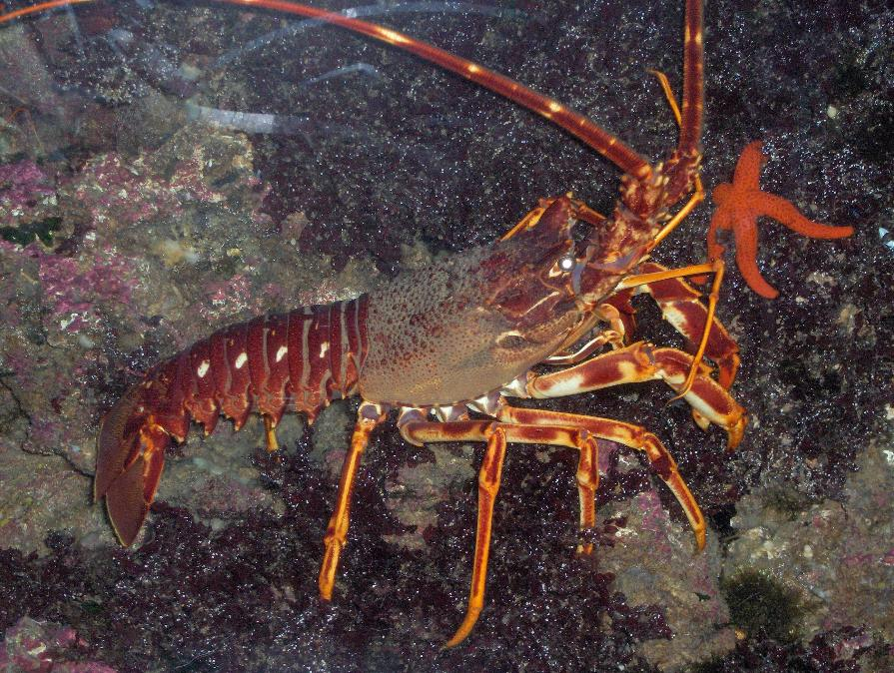
Európai languszta
(Palinurus elephas)

Slide 20
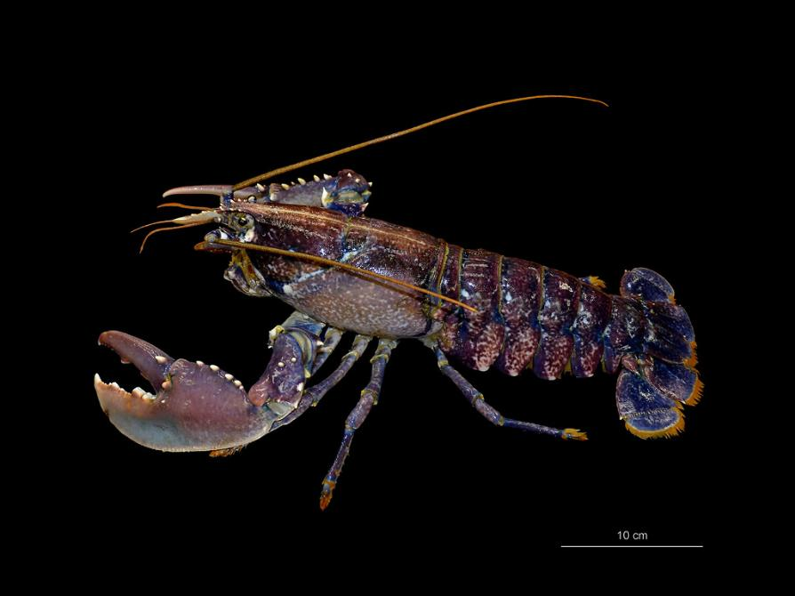
Európai homár
(Homarus gammarus)

Slide 21
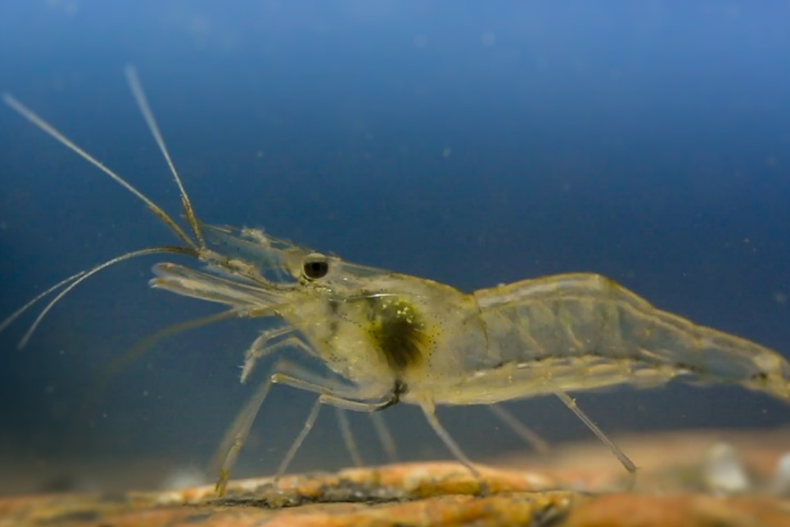
Ostoros garnéla
(Palaemon adspersus)

Slide 22
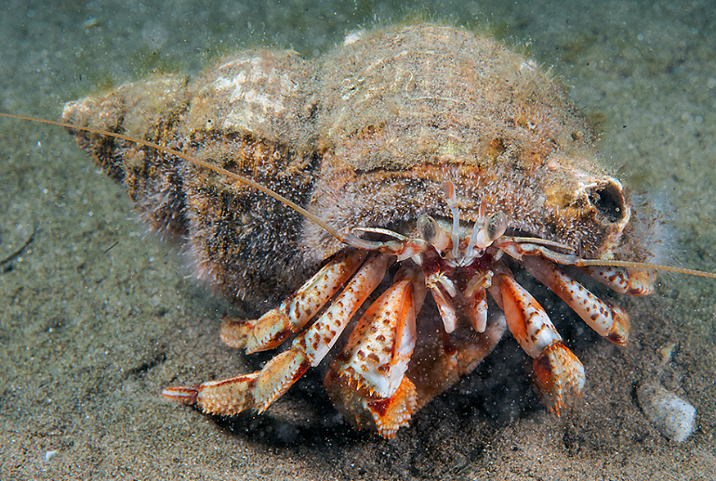
Remeterák
(Pagurus bernhardus)

Slide 23
Források
https://en.wikipedia.org/
https://hu.wikipedia.org/
http://sio-legacy.ucsd.edu/zooplanktonguide/species/conchoecia-magna
https://www.vliz.be/niet-inheemse-soorten/en/pseudodiaptomus-marinus
https://copepodes.obs-banyuls.fr/en
https://bszm.elte.hu/vizi-gerinctelenek/bogarak__coleoptera.html
Rosalind Flitter, Susanna Ray: A tengerparton (Fürkész könyvek)

Slide 24
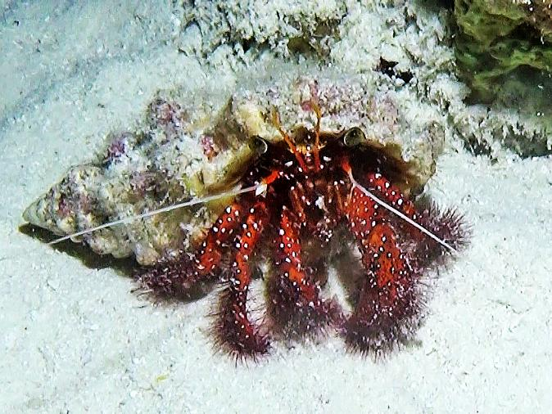
Köszönöm a figyelmet!

